Slide 1
Skeema 2 5. Sosioemotionaalinen kehitys tarkoittaa tunne- ja ihmissuhdetaitojen edistymistä Ydinsisältö

Slide 2
Sosioemotionaalinen kehitys edellyttää vuorovaikutusta
Ihminen on syntymästä saakka virittynyt sosiaalisiin suhteisiin.
Varhaisimmat ihmissuhteet vaikuttavat siihen, että lapsi alkaa muodostaa käsitystä itsestään.
Minuus tarkoittaa itsensä kokemista erilliseksi muista.
Minuus alkaa kehittyä ensimmäisen vuoden aikana.
Minäkäsitys
on sitä, miten kuvaa itseään muille
on laaja skeema itsestä
alkaa kehittyä leikki-ikäisenä.
Itsetunto tarkoittaa yksilön tapaa arvostaa itseään.

Slide 3
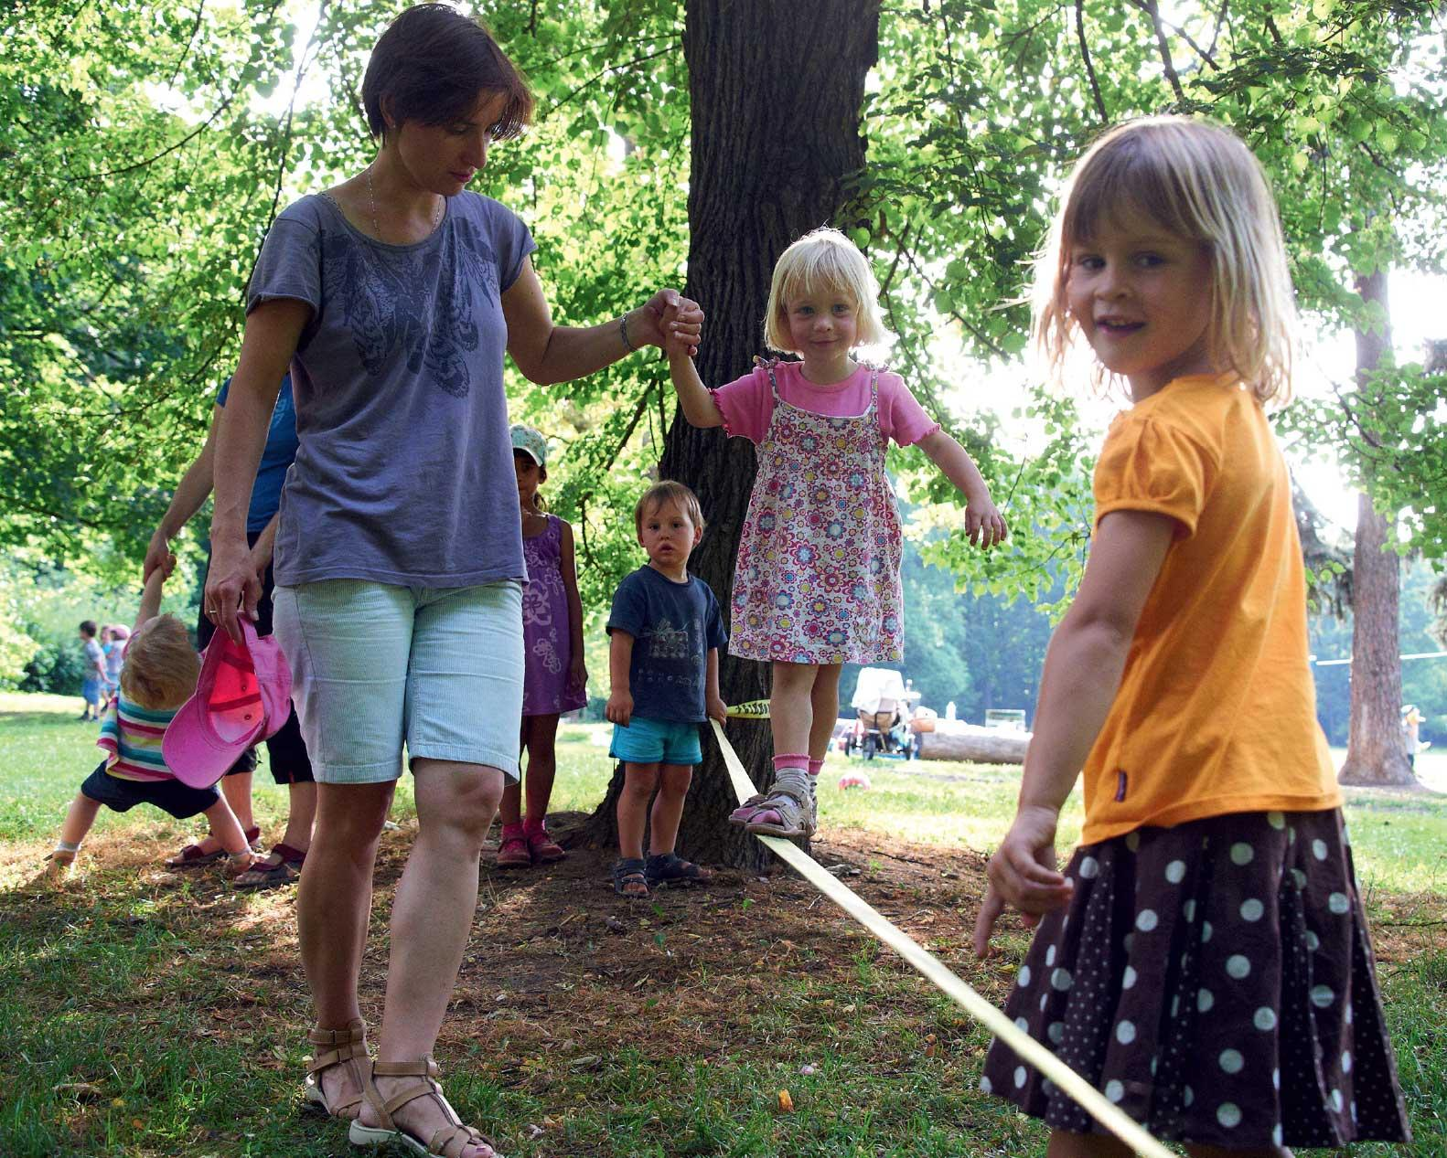
Sosioemotionaaliseen kehitykseen kuuluu monenlaisia prosesseja
Sosioemotionaaliseen kehitykseen kuuluu
yksilön sisäisiä prosesseja
minäkäsityksen kehittyminen
tunteiden säätelyn kehittyminen
yksilön ja muiden välisiä prosesseja
vuorovaikutteisten tunnesuhteiden luominen
ihmissuhteiden ylläpitäminen.

Slide 4
Kiintymyssuhteet muodostuvat osana sosioemotionaalista kehitystä
Kiintymyssuhde on vuorovaikutteinen tunnesuhde, joka sitoo osapuolet yhteen.
Varhainen kiintymyssuhde hoitajaan vaikuttaa myöhempiin ihmissuhteisiin.
Teorian kiintymyssuhteista muotoili John Bowlby.
Mary Ainsworth kehitti vierastilannemenetelmän kiintymyssuhteen laadun tutkimiseen.

Slide 5
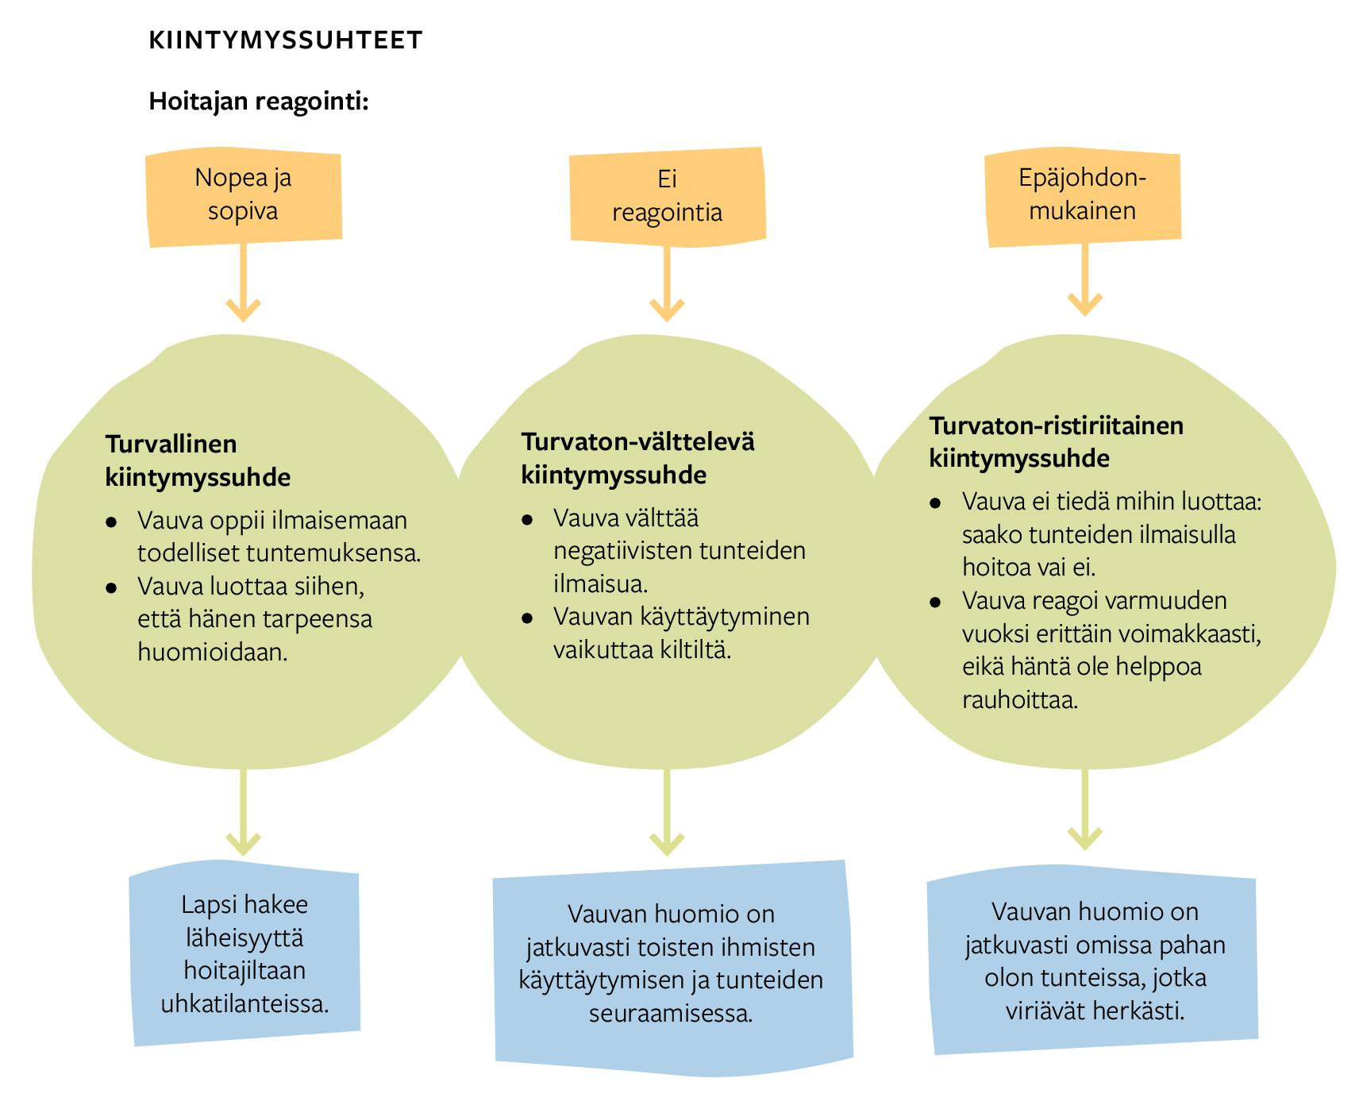

Slide 6
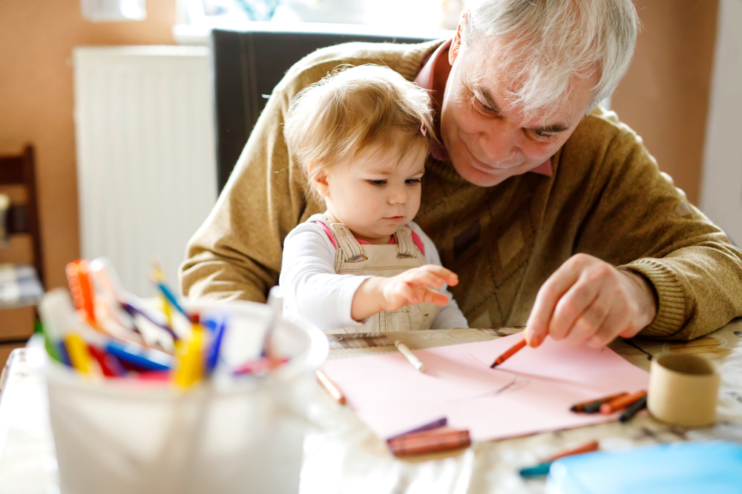
Eriksonin psykososiaalisen kehityksen teoria
Psykososiaalinen kehitys on rinnakkainen käsite sosioemotionaaliselle kehitykselle.
E. H. Eriksonin mukaan ihmiset kehittyvät vaiheittain kahdeksan psykososiaalisen kehitystehtävän suorittamisen kautta.
Teorialle ei ole pystytty keräämään paljon tieteellistä tukea.
Teorian vahvuus on koko eliniän huomioiva näkökulma.

Slide 7
